Slide 1
GROUPOMANIA
CRÉER UN RÉSEAU SOCIAL D’ENTREPRISE

Slide 2
Sommaire
Alexandre
MORGAN
Description des requis
Architecture backend :
Node.js
Models/Routes/Controllers
Architecture frontend :
Vue CLI
Gestion utilisateurs
Base de données MySQL
Démonstration

Slide 3
Requis techniques de l’API
Alexandre
MORGAN
Web app pour les employés d’une entreprise
Apparence de l’interface utilisateur libre
Base de données MySQL imposé
Choix : Backend → Server Node.js
framework Express
Architecture : models/routes/controllers
Choix : Frontend → framework Vue CLI
Architecture : Views/components/router
Methods pour interactions avec le server

Slide 4
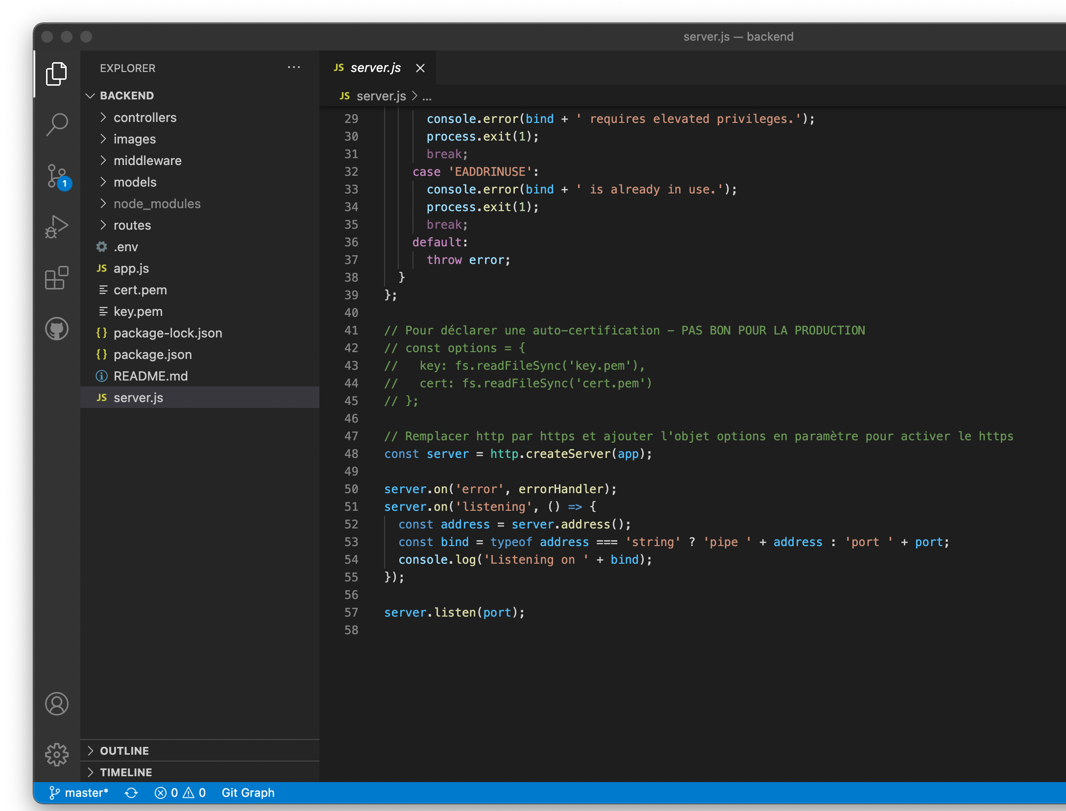
Fonctionnement du server Node.js
Alexandre
MORGAN
Architecture
Server utilisant app.js

Slide 5
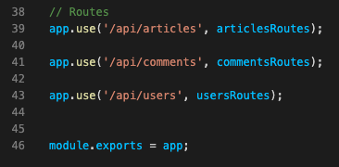
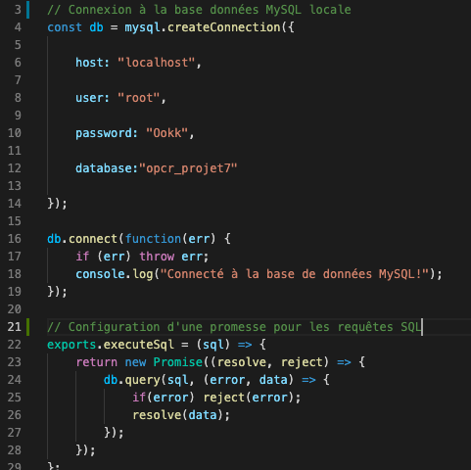
Fonctionnement de l’API
Alexandre
MORGAN
Dans app.js :
Importations :
Package de traitements des données
Packages liés à la sécurité
Routes
Création d’une application Express
Dans le dossier services :
Connexion à la BD
Fonction pour créer une promesse pour chaque requêtes SQL

Slide 6
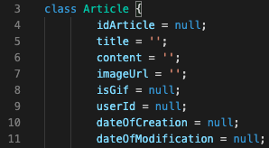
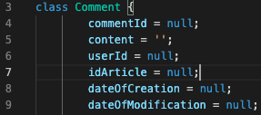
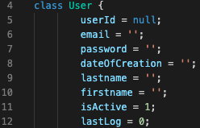
Définition des models
Alexandre
MORGAN
Article | Comment | User
Id unique (MySQL) Type commun (avec/sans image) Lié à un utilisateur (clé étrangère MySQL) | Id unique (MySQL) Lié à un article → supprimé si article parent supprimé (MySQL) Lié à un utilisateur Clés étrangères (MySQL) | Id unique (MySQL) MDP crypté (bcrypt) Email unique (MySQL) LastLog : affichage des nouveaux articles isActive : compte actif ou non

Slide 7
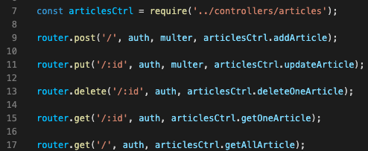
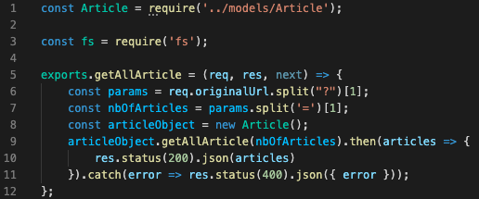
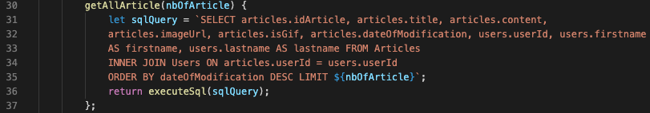
Routes et opérations CRUD
03/23/21
Alexandre
MORGAN
Requète http depuis le frontend
Récupération sur la bonne route
Traitement des données avec middelware
Traitement des données avec controllers
Requêtes SQL avec les méthodes dans les models

Slide 8
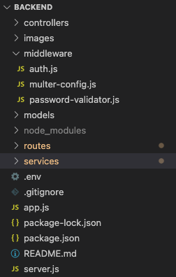
Middlewares
Alexandre
MORGAN
Auth.js
Récupération et vérification du token d’authentification
2. multer-config.js
Configuration de l’enregistrement du fichier compris ou non dans la sauce
3. password-validator.js
→ Vérifier la complexité du password lors de l’inscription

Slide 9
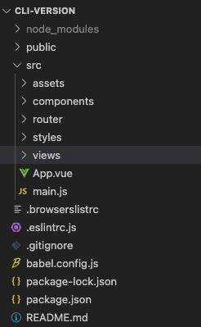
Architecture Vue CLI
Alexandre
MORGAN
Projet Vue CLI :
App.vue : page principale sur laquelle sera rendu les views et les components
Vue router : permet de gérer le routing de l’application facilement
Components : composants utilisés sur plusieurs qui peuvent être indépendants ou non
Assets : images générales
Styles : Stockage des variables sass générales

Slide 10
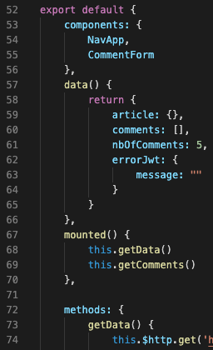
Fonctionnement de l’API
Alexandre
MORGAN
Les requêtes http sont stockés dans la propriété methods de chaque views
Requêtes http vers le serveur pour récupérer les données (token/user/articles etc.)
Stockage des données utilisateurs dans des cookies (session)
Stockage des données à afficher dans la propriété data()
Affichage des données directement après le chargement de la page grâce à la propriété mounted()
Boucle sur contenu pour afficher les articles
Utilisation des directives pour les problèmes courants d’affichage

Slide 11
Gestion des utilisateurs
Alexandre
MORGAN
Login / Signup : pages permettant de créer ou soumettre des informations d’utilisateur.
Si le résultat du traitement du serveur est correct : il renvoie un token d’identification.
Ce token est stocké dans un cookie avec d’autres informations utilisateurs permettant de faire d’autres requêtes authentifiées ainsi que d’avoir un affichage personnalisé.
Suppression d’un utilisateur != suppression dans MySQL
Token stocké avec une date d’expiration

Slide 12
Base de données MySQL
Alexandre
MORGAN
Base simple avec 3 tables :
Users
Articles
Comments
Utilisation de clés primaires pour id uniques
Utilisation de clés étrangères pour lier les tables entre elles
Modèles de données strictes mais modifiable par admin
Requêtes SQL formatées par le serveur pour exploiter les erreurs (exemple : email unique)

Slide 13
Démonstration
Alexandre
MORGAN

Slide 14
Améliorations
Alexandre
MORGAN
Ne pas négliger le monitoring et la surveillance
Reporting et vérification des logs
Authentification à plusieurs facteurs (login avec gmail/facebook ou numéro de téléphone)
Passer sur https avec une certification par un tiers
Ajouter des fonctionnalités :
likes/dislikes
Composant pour recherches d’articles par utilisateur/thème

Slide 15
Alexandre
MORGAN
Je vous remercie pour votre écoute.
Avez-vous des questions ?

